Slide 1
Les habits qui ont marqué l’histoire
Par William Ruel

Slide 2
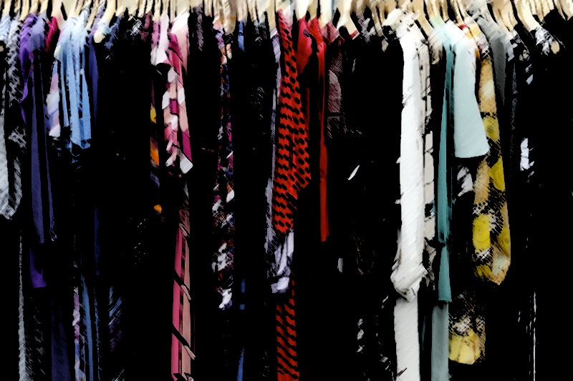
Plan de la présentation
la toge vêtements en soie
Préhistoire – Antiquité romaine – Renaissance – Temps moderne – Époque Contemporaine – Demain
le pagne le corset le nylon
Les enseignants au secondaire pourraient mélanger chimie des matériaux et histoire dans un projet interdisciplinaire ☺

Slide 3
Progression des apprentissages
Propriété de la matière
Acidité/basicité
Propriétés caractéristiques
Propriétés chimiques caractéristiques
Changements physiques et chimiques
Décomposition et synthèse
Force
Structure de la matière
Éléments
Tableau périodique

Slide 4
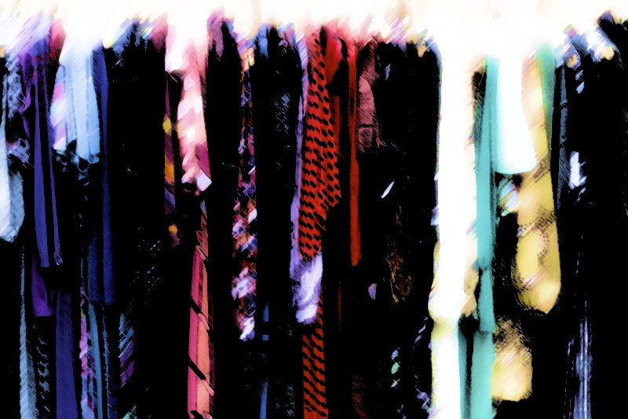
La naissance du vêtement
Il y a 30 000 années
Peaux portées sur les épaules
Nuisait au mouvement & pourriture des peaux
Le tannage (assouplit et défend la peau)
Utilisation de l’étoffe
Majoritairement de la cellulose, des poils ou des fibres.
Le tissage
Utilise la laine et les fibres végétales
Apparition de la première aiguille
Les élèves du secondaire pourraient tenter de différencier les peaux d’animaux pendant leur apprentissage des bases de la nomenclature des espèces animales en latin.

Slide 5
Le pagne
Le pagne
Pièce de tissu ou de peau tissée et enroulée autour de la taille
Les élèves du secondaire pourraient fabriquer des pièces de vêtement dans les temps libres grâce au tissage, au tricot ou par d’autres pratiques, en choisissant le matériau idéal .

Slide 6
La peau
http://www.concours.vuibert.fr/contenu/sch-ma-la-peau

Slide 7
Le collagène
Le collagène confère à la peau une élasticité importante et une bonne résistance à la rupture.
http://www2.cegep-ste-foy.qc.ca/profs/gbourbonnais/pascal/fya/chimcell/notesmolecules/imagesmolecules/collagen.jpg

Slide 8
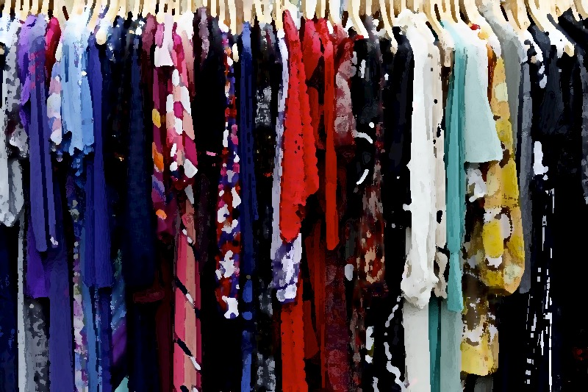
Pendant l’empire romain
À 17 ans, si son prédécesseur le décide, un jeune homme peut enfin porter la toge, c’est sa deuxième naissance.
La toge est essentiellement constituée de laine.
Avec les années, la toge a disparu petit à petit pour laisser place à des vêtements plus souples.
http://latin.collegejeanjaures-cransac.org/modevet.htm
Pourquoi ne pas faire une visite à la ferme?

Slide 9
La toge, d’un point de vue moléculaire
http://tpe-rhubarbe.e-monsite.com/pages/experimentation/la-laine-une-fibre-proteique-complexe.html
http://tpe-rhubarbe.e-monsite.com/pages/experimentation/la-laine-une-fibre-proteique-complexe.html
http://tpe-rhubarbe.e-monsite.com/pages/experimentation/la-laine-une-fibre-proteique-complexe.html
Pourquoi ne pas montrer comment utiliser un microscope grâce à un échantillonnage sur le dos d’un mouton de la ferme. (c’est génial et intéressant!)

Slide 10
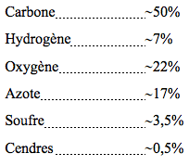
La toge, d’un point de vue moléculaire
La laine fait partie des fibres protéiques.
Elle est composée à 97% de kératine, longue chaine de cystéines.
Séchée, la laine est un amas d’éléments fréquents
La composition de la laine peut varier, selon son origine.
http://tpe-rhubarbe.e-monsite.com/pages/experimentation/la-laine-une-fibre-proteique-complexe.html
http://ethesis.inp-toulouse.fr/archive/00000021/01/jacques.pdf

Slide 11
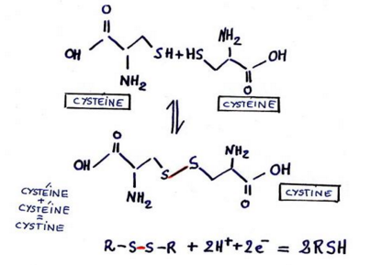
La liaison entre les chaines peptidiques
Les ponts disulfures permettent de stabiliser la structure de la cystéine, formant la cystine, base de la kératine.
Les chaines polypeptidiques vont se replier sur elles-mêmes.
http://tpe-rhubarbe.e-monsite.com/pages/experimentation/la-laine-une-fibre-proteique-complexe.html
Pourquoi ne pas différencier Pont HH et Pont SS?

Slide 12
La liaison entre les chaines peptidiques
http://tpe-rhubarbe.e-monsite.com/pages/experimentation/la-laine-une-fibre-proteique-complexe.html

Slide 13
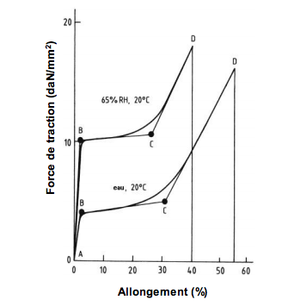
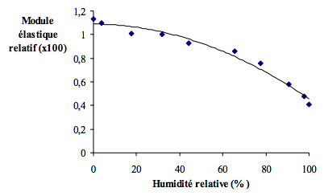
Résistance à l’eau et liens avec le cours
http://ethesis.inp-toulouse.fr/archive/00000021/01/jacques.pdf
http://ethesis.inp-toulouse.fr/archive/00000021/01/jacques.pdf
http://ethesis.inp-toulouse.fr/archive/00000021/01/jacques.pdf
Pourquoi ne pas en faire l’expérience, c’est simple?

Slide 14
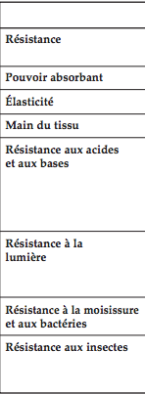
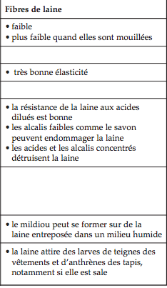
La laine
http://cci-icc.gc.ca/resources-ressources/ccinotesicc/13-11_f.pdf

Slide 15
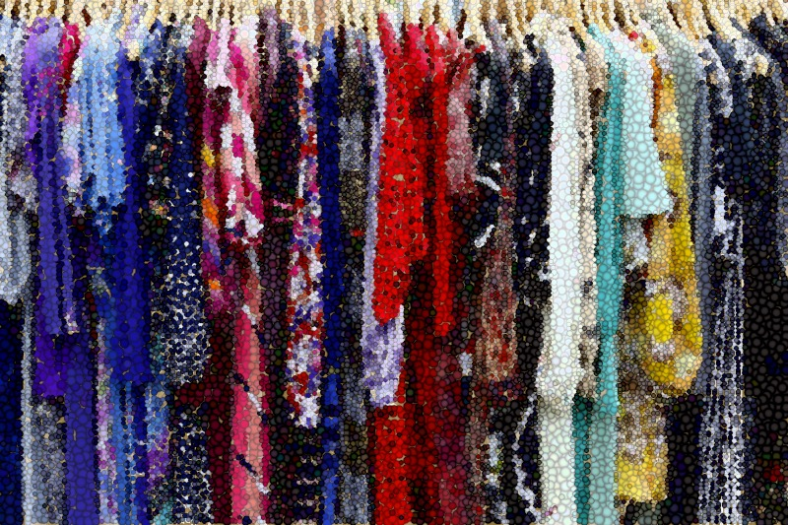
À la Renaissance
Une épaisseur de coutil, une toile de coton tissé très dense.
Le busc., en bois, en ivoire ou en os.
Les baleines en fanon de baleine, puis en acier.
Le laçage avec des œillets.
https://www.pinterest.com/ginatiernan/renaissance-clothing-art-architecture/

Slide 16
Le coton
Le coton est la fibre qui entoure les graines du cotonnier.
De nos jours, elle est la fibre végétale la plus produite au monde.
Près de la moitié de la consommation des fibres végétales est du coton
http://www.matelas-bio-latex.com/content/27-optez-pour-du-linge-de-lit-en-coton-bio
Pourquoi ne pas essayer d’en faire pousser? Laisser les jeunes regarder de quoi est fait leur chandail et voir la statistique du coton!

Slide 17
Le coton
Les corps étrangers sont retirés.
Les fibres sont retirées les unes des autres.
Les fibres sont étirées afin de leur donner une grosseur idéale.
Quelques fibres sont tordues ensemble pour faire un fils solide et définitif.
Le coton est facilement teint.
http://www.matelas-bio-latex.com/content/27-optez-pour-du-linge-de-lit-en-coton-bio

Slide 18
Le coton
Le coton a une importante résistance qui dépend principalement de la grosseur et de la longueur des fibres.
Le coton brunit à 150ºC et se décompose à 200ºC.
Le coton est surtout composé de cellulose.
https://commons.wikimedia.org/wiki/File:Cellulose-2D-skeletal.svg
Caractéristiques spécifiques de la cellulose?

Slide 19
La cellulose

Slide 20
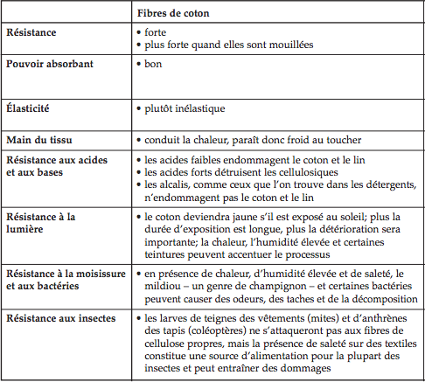
Le coton
http://cci-icc.gc.ca/resources-ressources/ccinotesicc/13-11_f.pdf

Slide 21
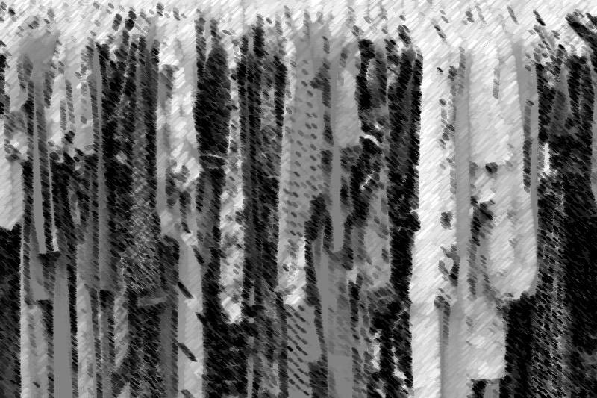
À l’époque moderne
Popularisation de la soie vers le début de l’époque moderne.
En Asie, la fabrication de la soie a toujours été assez élevé.
Aujourd’hui, dans les pays occidentaux, sa production est en déclin.
http://www2.univ-paris8.fr/RING/spip.php?article1839

Slide 22
À l’époque moderne
La soie est un filament protéique.
Le ver à soie produit ce filament au moment de la fabrication de son cocon.
Le ver à soie se nomme Bombyx mori.
La soie est constituée de 2 fibroïnes (filaments) et de séricine (colle).
http://www.princessefoulard.com/blog/tissu/soie/ver-soie-bombyx-murier/

Slide 23
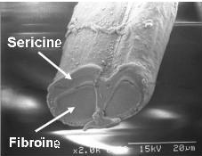
La soie
Comment faire un fil de soie?
http://fil-araignee-futur.wifeo.com/sa-composition.php

Slide 24
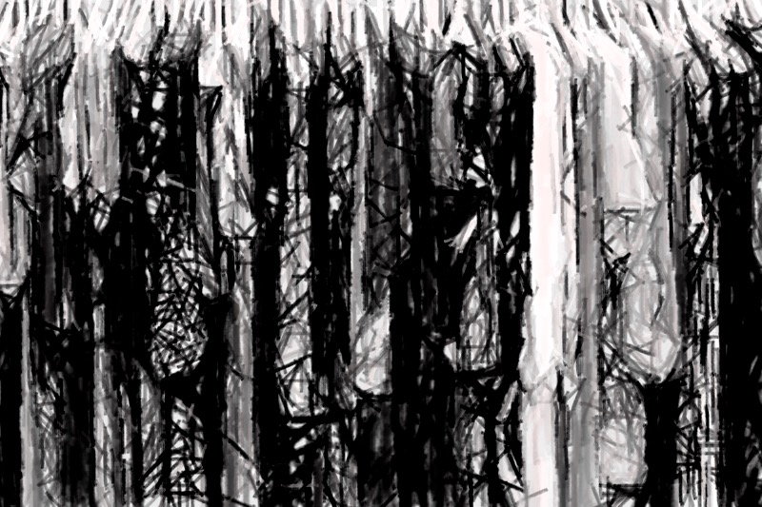
Fibroïne
http://fil-araignee-futur.wifeo.com/sa-composition.php

Slide 25
Séricine
http://fil-araignee-futur.wifeo.com/sa-composition.php

Slide 26
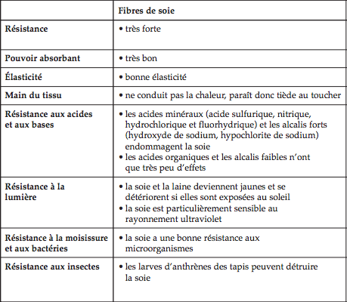
Soie
Pourquoi ne pas comparer les matériaux entre eux dans une petite étude de cas?
http://cci-icc.gc.ca/resources-ressources/ccinotesicc/13-11_f.pdf

Slide 27
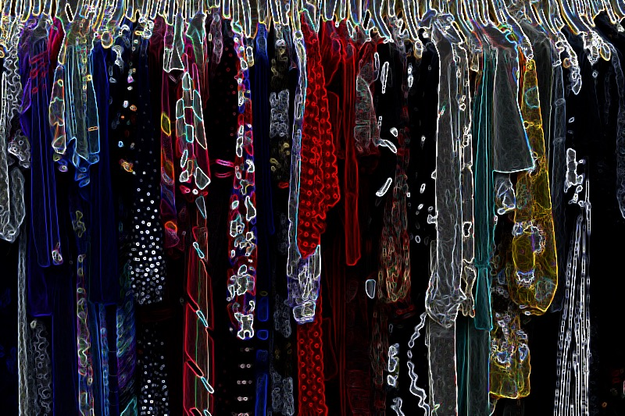
L’époque contemporaine
Wallace Carothers invente le nylon en 1935, alors qu’il travaillait à l’entreprise de chimie Dupont de Nemours.
Le nylon fait partie de la famille des polyamides
Le nylon existe grâce à une réaction de polymérisation.
Le nylon est un symbole féminin depuis plusieurs années.

Slide 28
Le nylon
Pour fabriquer du Nylon, on a besoin de : HCL, NaOH, hexaméthylenediamine et de « Sebacoyl chloride »
https://www.carlroth.com/fr/fr/Produits-Chimiques/A-Z%2C-produits-chimiques/H/Hexam%C3%A9thyl%C3%A8nediamine/Hexam%C3%A9thyl%C3%A8nediamine/p/0000000100001c2500020023_fr
https://en.wikipedia.org/wiki/Sebacoyl_chloride

Slide 29
Le nylon
http://www.chm.ulaval.ca/gecha/chm2904/5_polymeres_plastiques/polymeres_synthese.html

Slide 30
Le nylon
La démonstration pourrait être exécutée par un enseignant au secondaire si les deux solutions sont préparées à l’avance. En excluant les étapes de la préparation des mélanges, les dangers possibles sont limités (comme l’hexaméthylenediamine et le chlorure de sébacoyle sont très corrosifs).

Slide 31
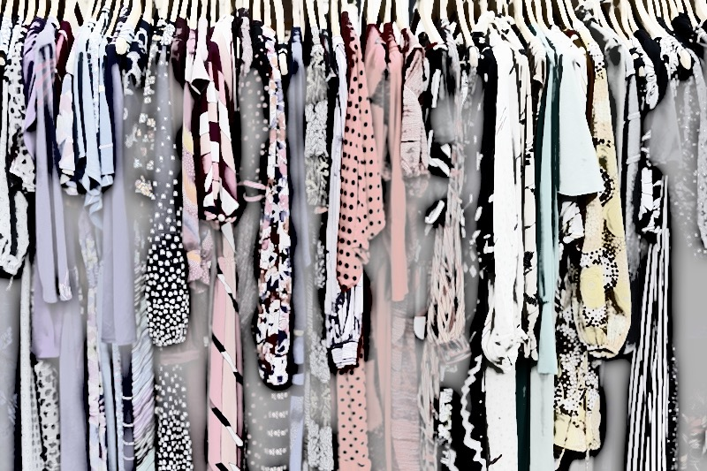
Une nouvelle technologie
http://www.maxisciences.com/hydrophobe/cette-incroyable-invention-permet-a-n-039-importe-quel-revetement-de-repousser-les-liquides_art35774.html

Slide 32
Mission : mars one
http://www.mars-one.com/technology/the-mars-suit

Slide 33
Bibiographie
Anachemia. (2016). Fiche signalétique. ACIDE CHLORHYDRIQUE
.
Anachemia. (2016). Fiche signalétique. HYDROXYDE DE SODIUM.
Anachemia. (2016). Fiche signalétique. HEXANE-1,6 DIAMINE.
Cransac, É. c. (2010). L'habit fait le romain. Récupéré sur Que portait les enfants romains
dans l'antiquité?: http://latin.collegejeanjaures-cransac.org/modevet.htm
Douniaux, V. (2011, 08 08). Les articles histoirs de Valérie Douniaux. Récupéré sur La préhistoire
et la naissance du vêtement: https://scribium.com/valerie-douniaux/a/la-prehistoire-et-la-naissance-du-vetement/
edito8, e. (2008). Aufeminincanada. Récupéré sur Tout savoir sur le nylon:
http://www.aufeminin.com/conseils-de-mode/tout-savoir-sur-le-nylon-s645080.html
I
nstitut Canadien de Conservation. (1986). Notes de l'ICC. Les fibres naturelles.
Jacques, C. (2003, 05 20). THESE présentée pour obtenir le titre de
DOCTEUR DE L’INSTITUT NATIONAL POLYTECHNIQUE DE TOULOUSE . ETUDE DE
LA VALORISATION DES DECHETS D’ORIGINE KERATINIQUE PAR VOIE
THERMO-MECANO-CHIMIQUE EN VUE DE L’OBTENTION DE FILAMENTS
CONTINUS : CAS SPECIFIQUE DE LA LAINE .
L'équipe du TPE. (s.d.). Colorants et teintures naturelles - Lycee St-Hylaire.
Consulté le 03 20, 2016, sur La laine, une fibre protéique complexe:
http://tpe-rhubarbe.e-monsite.com/pages/experimentation/la-laine-une-fibre-proteique-complexe.html
maelle-cs@hotmail.fr. (2016). L'araignée et sa toile. Récupéré sur
La composition: http://fil-araignee-futur.wifeo.com/sa-composition.php
MilliporeSigma. (2016). Sigma Aldrich. Sebacoyl chloride .
Wordpress. (2013, 12 30). Le coton et le polyester, les deux principales fibres
textiles d'aujourd'hui. Récupéré sur TPE LE COTON ET LE POLYESTER FACE AUX
DEFIS ENVIRONNEMENTAUX: https://tpefibrestextiles.wordpress.com/

Slide 34
Liens internet
http://cci-icc.gc.ca/resources-ressources/ccinotesicc/13-11_f.pdf
https://tpefibrestextiles.wordpress.com/le-coton-et-le-polyester-deux-fibres/
http://ethesis.inp-toulouse.fr/archive/00000021/01/jacques.pdf
http://tpe-rhubarbe.e-monsite.com/pages/experimentation/la-laine-une-fibre-proteique-complexe.html
http://www.anachemia.com/msds/french/4955f.pdf
http://www.anachemia.com/msds/french/8370f.pdf
http://www.anachemia.com/msds/french/4860f.pdf
http://www.sigmaaldrich.com/catalog/substance/sebacoylchloride2391411119311?lang=en&region=US
http://fil-araignee-futur.wifeo.com/sa-composition.php
http://www.aufeminin.com/conseils-de-mode/tout-savoir-sur-le-nylon-s645080.html
http://tpe-rhubarbe.e-monsite.com/pages/experimentation/la-laine-une-fibre-proteique-complexe.html
http://latin.collegejeanjaures-cransac.org/modevet.htm
https://scribium.com/valerie-douniaux/a/la-prehistoire-et-la-naissance-du-vetement/

